Slide 1
СОЦИАЛЬНЫЙ ПРОЕКТ по обучению компьютерной грамотности неработающих пенсионеров «ПЕРЕЗАГРУЗКА»
Государственное профессиональное образовательное учреждение
«Печорский промышленно-экономический техникум»

Slide 2
Команда проекта
Роль | Должность | ФИО
Куратор проекта | Директор техникума | Федосова Ольга Робертовна
Руководитель проекта | Преподаватель информатики | Аликешова Фанадия Галимзяновна
Разработчики проекта | Студенты 3 курса Студент 2 курса Студент 1 курса | Хежева Ляна Бызова Валерия Чернышев Артем Кабанова Диана Комиссаров Ростислав
Администратор проекта | Педагог-организатор | Щербакова Светлана Николаевна

Slide 3
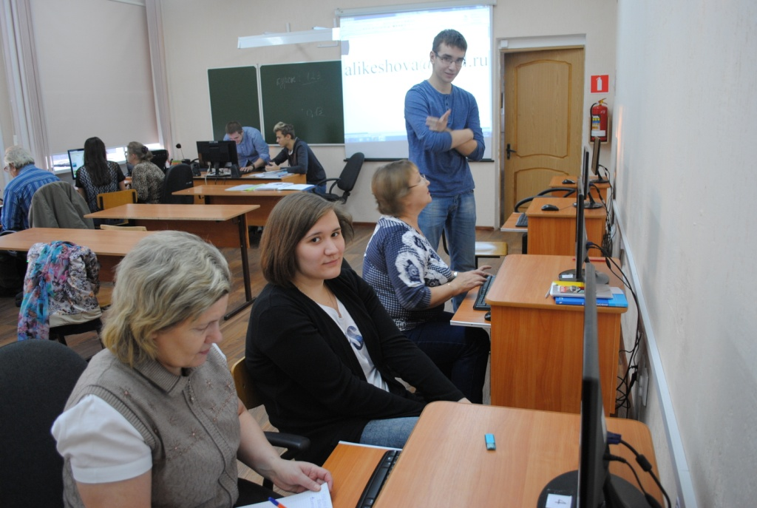
Цель проекта
Повышение качества жизни граждан пожилого возраста, путем преодоления их информационной, социальной изоляции и одиночества.

Slide 4
Задачи проекта
обучить волонтёров общению с людьми пожилого возраста;
ознакомить пожилых людей с принципами работы компьютера, ноутбука и планшета;
организовать волонтерский отряд «Курсор» из числа студентов обучения компьютерной грамоте пожилых людей;
сформировать умения и навыки самостоятельного использования компьютера в качестве средства для решения практических задач.
научить: использовать Internet, как средство общения; использовать Internet в быту; уверенно владеть необходимыми функциями ПК;

Slide 5
SWOT- анализ
Сильные стороны | Слабые стороны
Наличие в техникуме материально-технической базы; Готовность студентов-волонтеров к реализации проекта; Сетевое взаимодействие с организациями любых форм собственности. | Материальная база техникума устарела, в связи с этим возникают трудности в обучении; Недофинансирование проекта.
Возможности | Угрозы
Соответствующий уровень подготовки участников проекта; Наличие возможности доступа к изучению передового опыта на информационных порталах ОО. | Нестабильность внешней среды функционирования всех ПОО; Агрессивная интернет среда, оказывающая негативное влияние на студентов.

Slide 6
Бюджет проекта
ОБЩИЙ БЮДЖЕТ ПРОЕКТА: 185 620ТЫС.РУБ
СОБСТВЕННЫЕ СРЕДСТВА:
СОФИНАНСИРОВАНИЯ:

Slide 7
Количественные показатели

Slide 8
Качественные показатели
Преодоление у пожилых людей психологического барьера в освоении компьютера и новых технологии
Рефлексия
Связь поколений

Slide 9
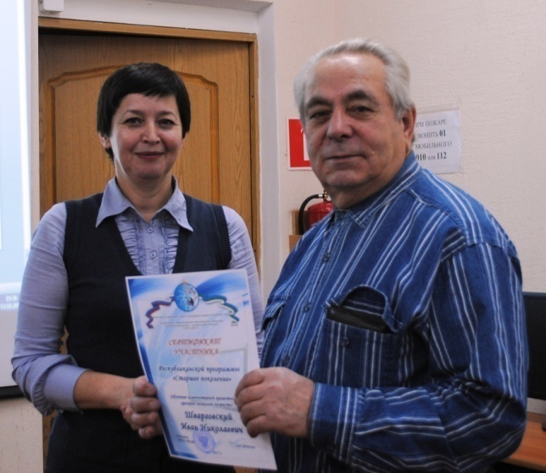
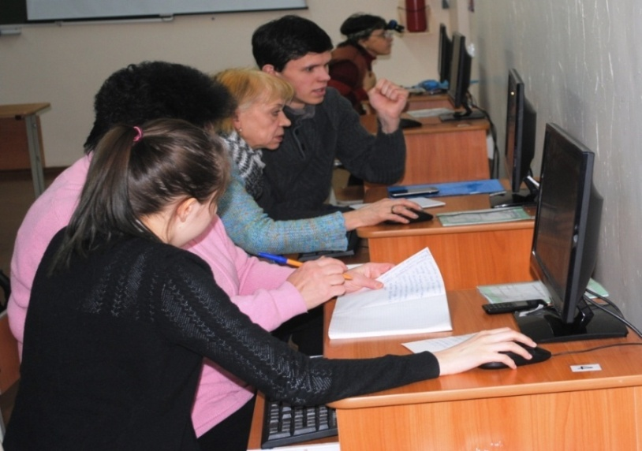
Результаты проекта:
повышение социальной защищенности лиц старшего возраста за счет использования современных ИКТ
участие лиц старшего возраста в сетевом общественном сообществе пользователей электронных государственных услуг населению (онлайн-опросы, форумы, чаты);
пользование ресурсами и услугами порталов органов государственной власти регионов в электроном виде;
вовлечение студентов в волонтерскую деятельность с людьми пожилого возраста;
воспитание у молодых людей ответственности;
закрепление профессиональных и коммуникативных навыков студентов - волонтерского отряда.

Slide 10
Благодарю за внимание!
E-mail: ppet@minobr.rkomi.ru
https://vk.com/ppetpechora
https://добровольцыроссии.рф/organizations/84945/info
Тел./факс: 8(82142)3-55-45,
8(82142)7-03-59

